Slide 1
муниципальное бюджетное дошкольное образовательное учреждение
«Детский сад комбинированного вида № 2» городского округа Самара
Тема
«Воспитательный компонент интерактивной развивающей
среды детского сада»
Демьяненко Юлия Викторовна, старший воспитатель
Пряхина Ольга Равильевна, воспитатель

Slide 2
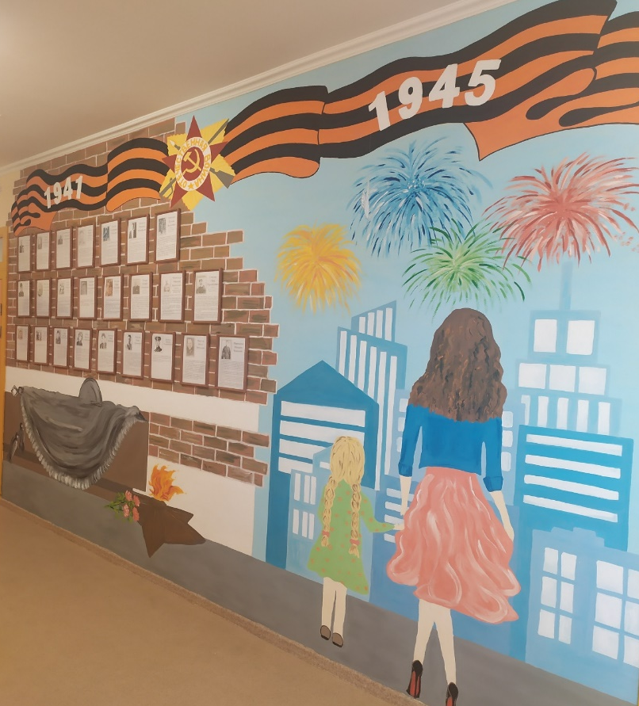
Цель:
формирование представлений дошкольников о родном крае средствами интерактивной развивающей среды ДОО

Slide 3
Задачи:
разработать различные варианты оформления интерактивного пространства ДОУ по формированию представлений дошкольников о родном крае
создать банк методических продуктов, направленных на
патриотическое воспитание дошкольников
разработать цикл мероприятий для воспитанников по формированию представлений о родном крае, его особенностях, истории и культуре, о знаменитых людях Самарской области

Slide 4
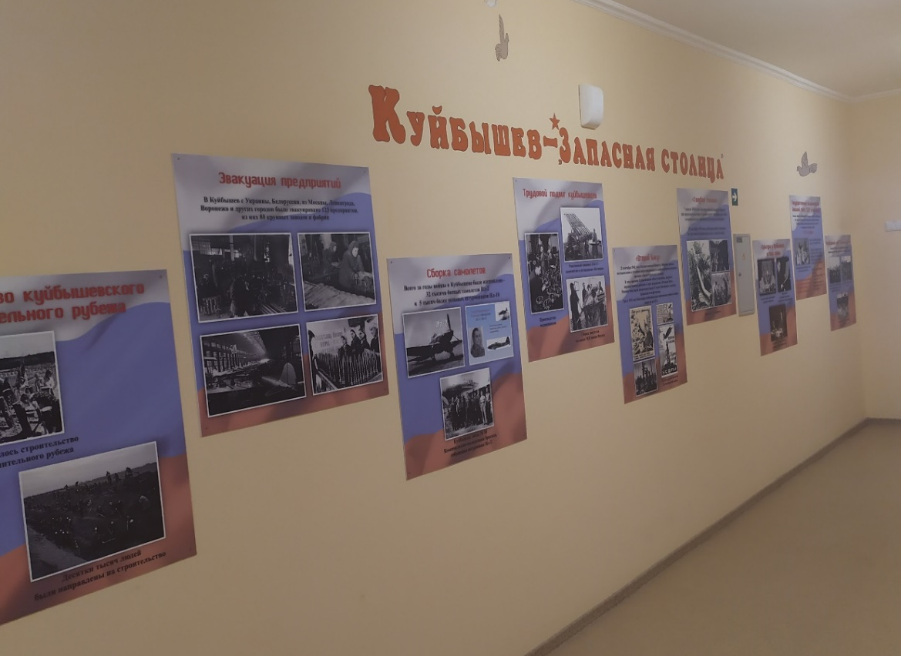
Новизна
Интерактивная среда предполагает не только интересные варианты оформления внегруппового пространства патриотической направленности, но и методическое сопровождение, которое можно использовать в организации работы по патриотическому воспитанию дошкольников.

Slide 5
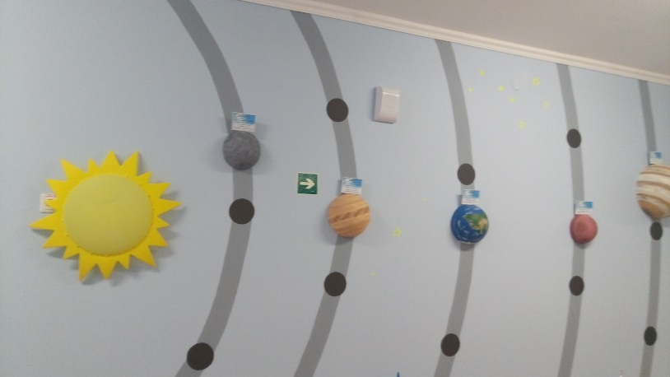
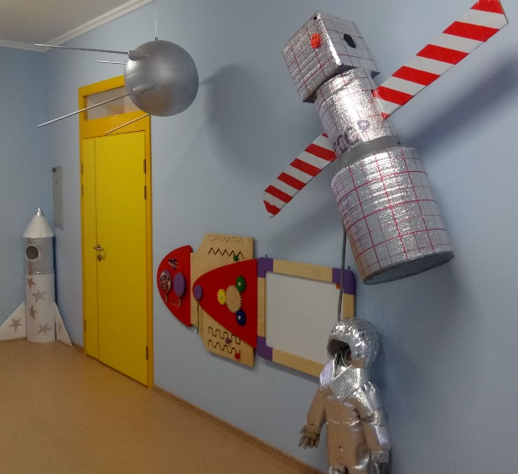
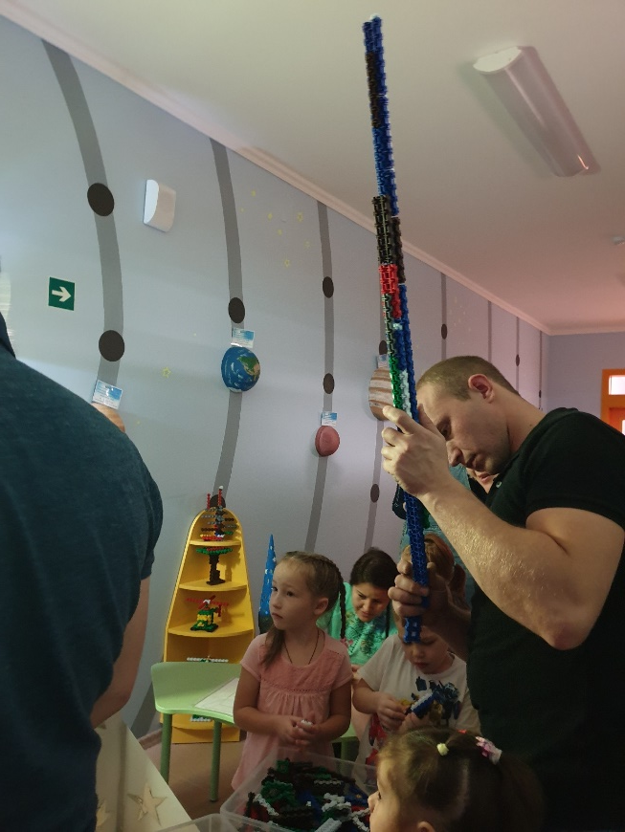
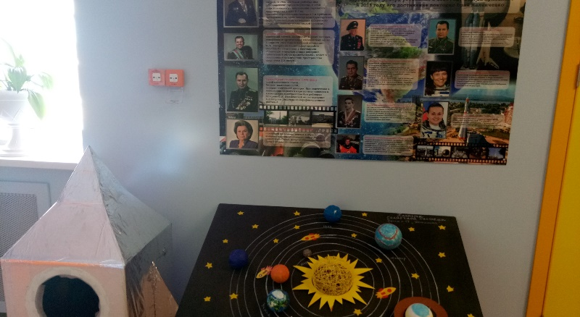
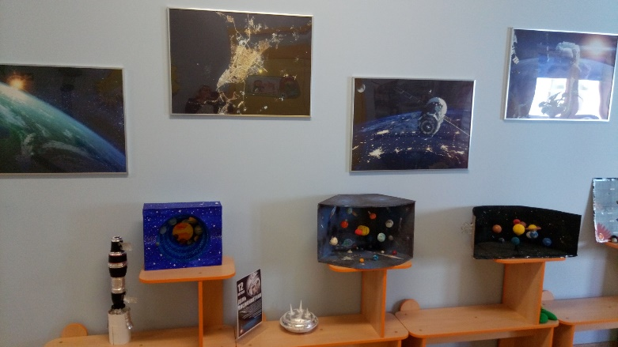
«Самара космическая»

Slide 6
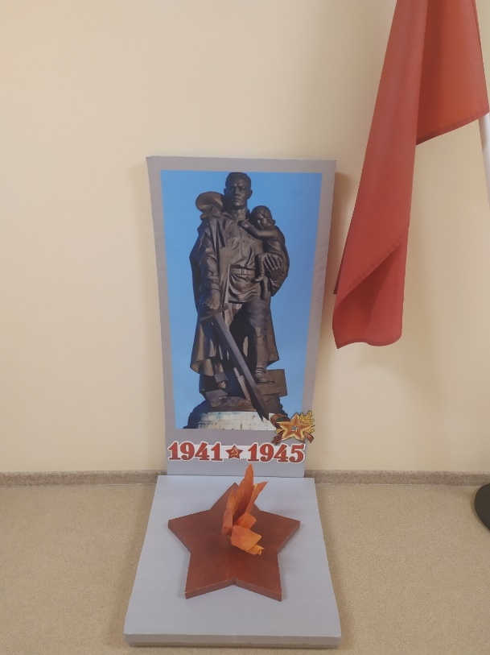
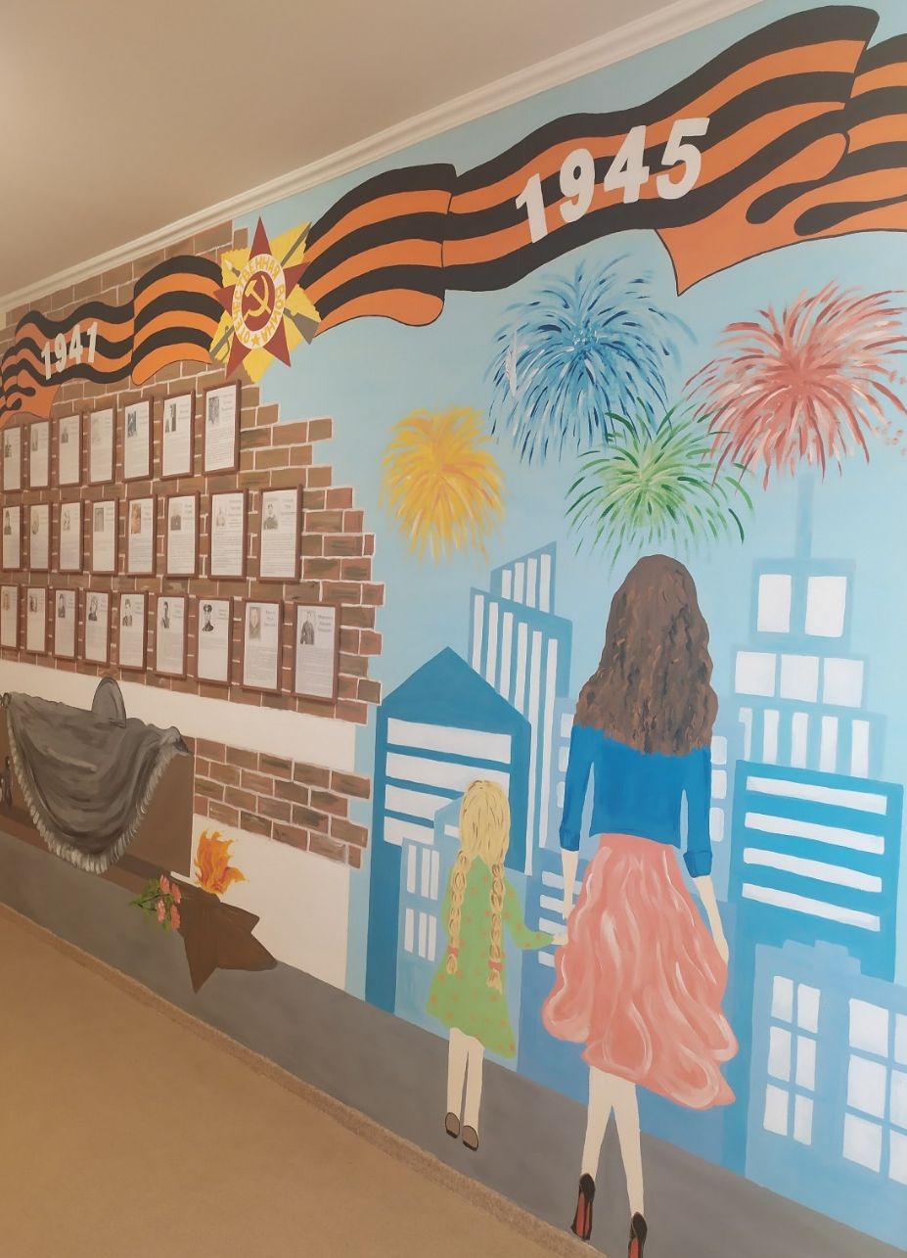
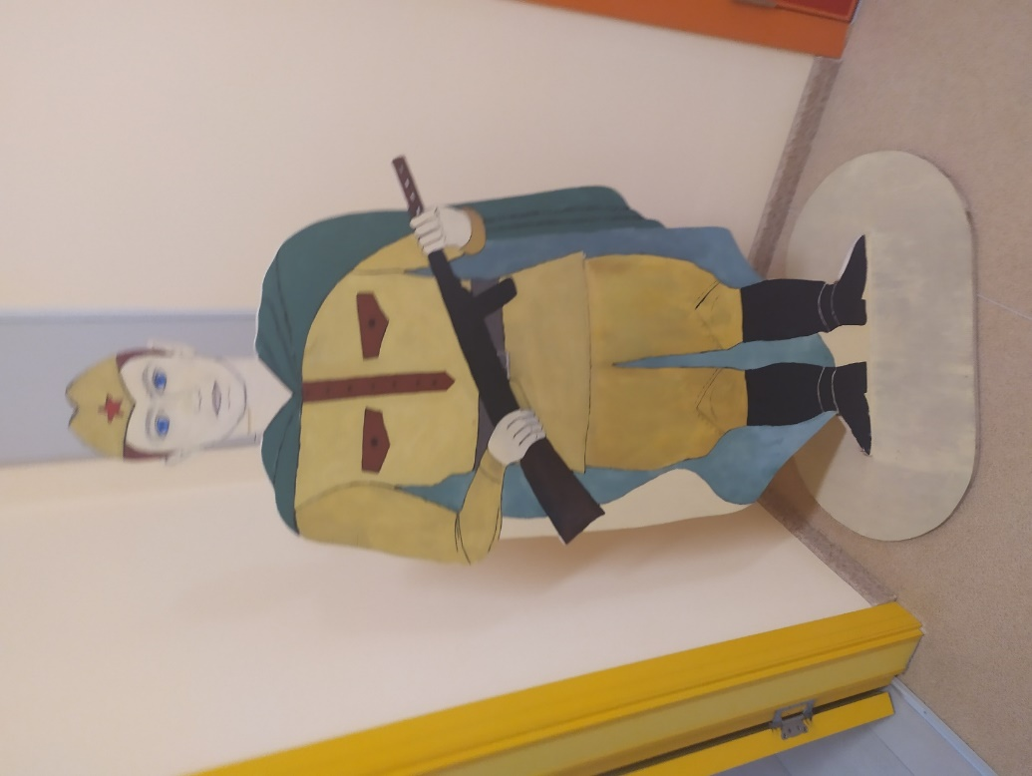
«Никто не забыт, ничто не забыто…»

Slide 7
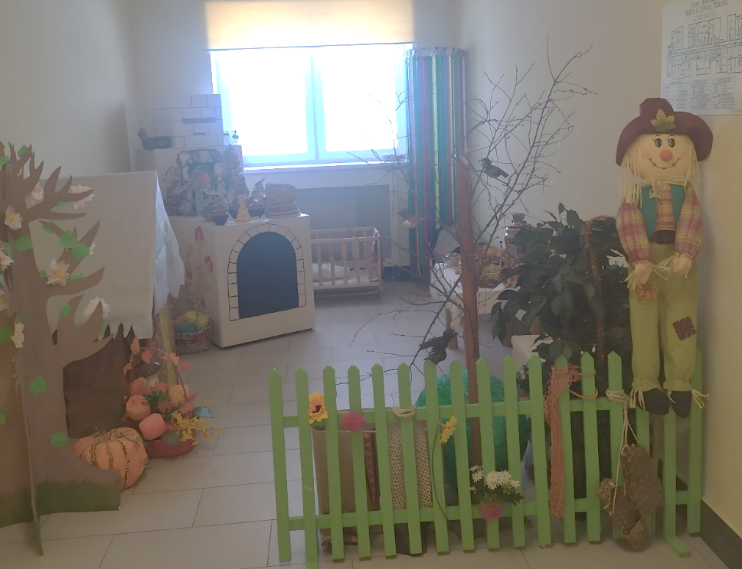
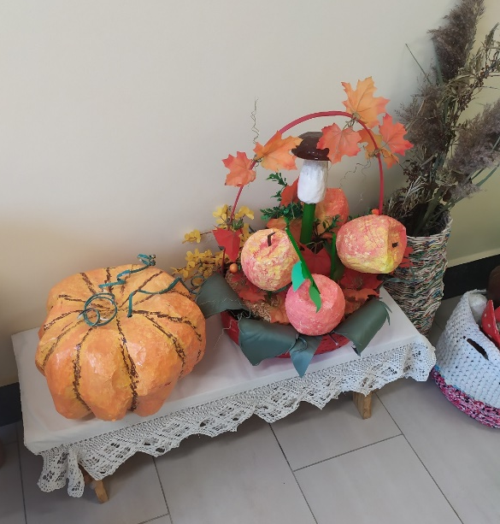
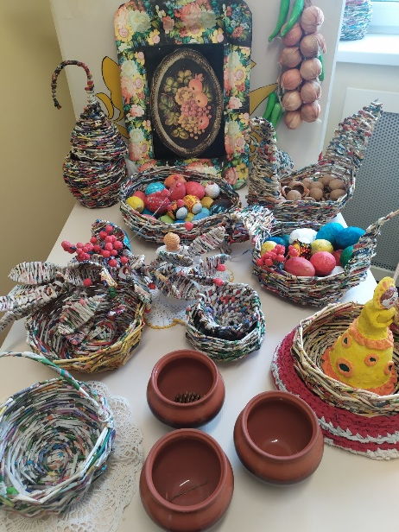
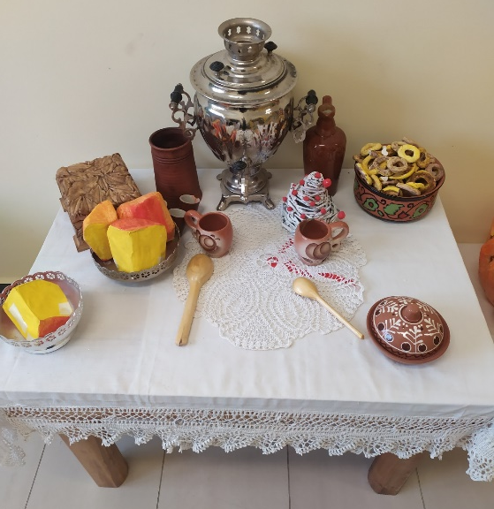
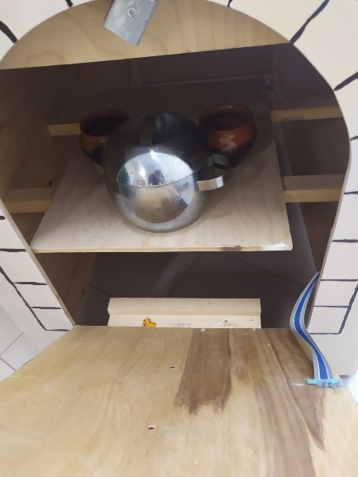
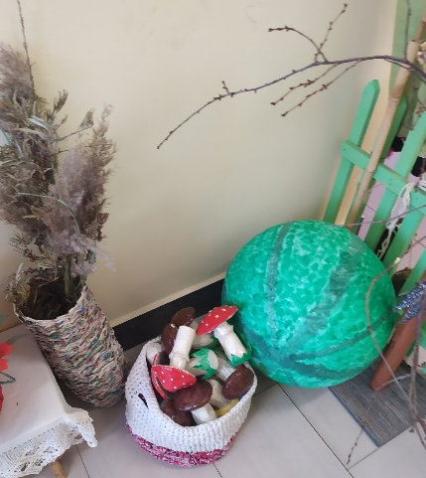
«Быт наших предков»

Slide 8
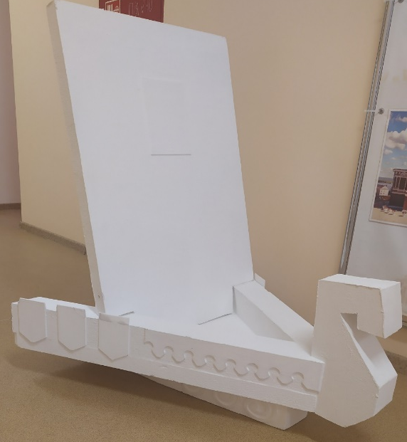
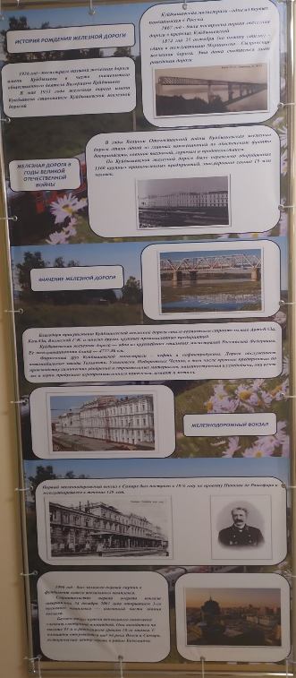
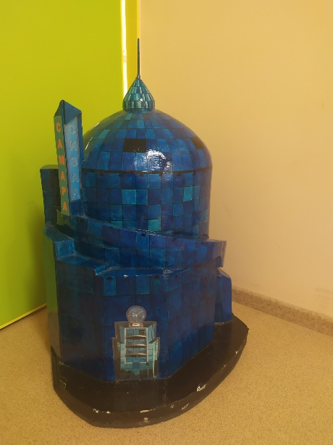
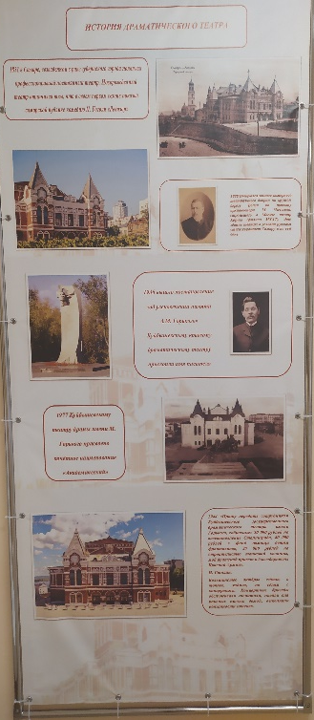
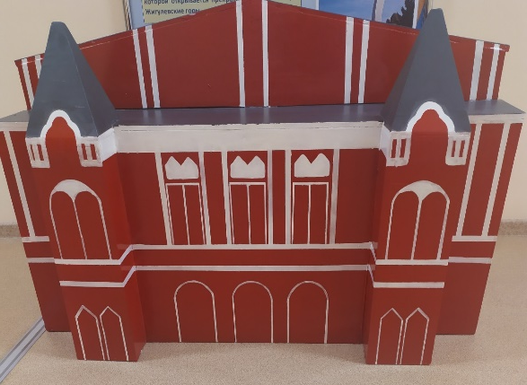
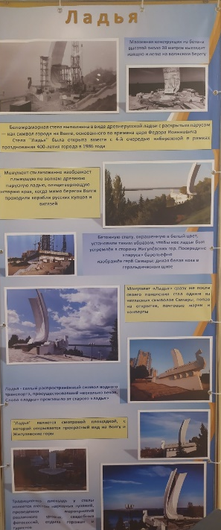
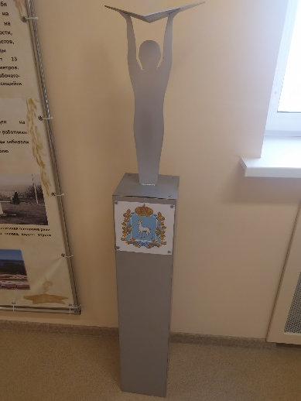
«Достопримечательности Самары»

Slide 9
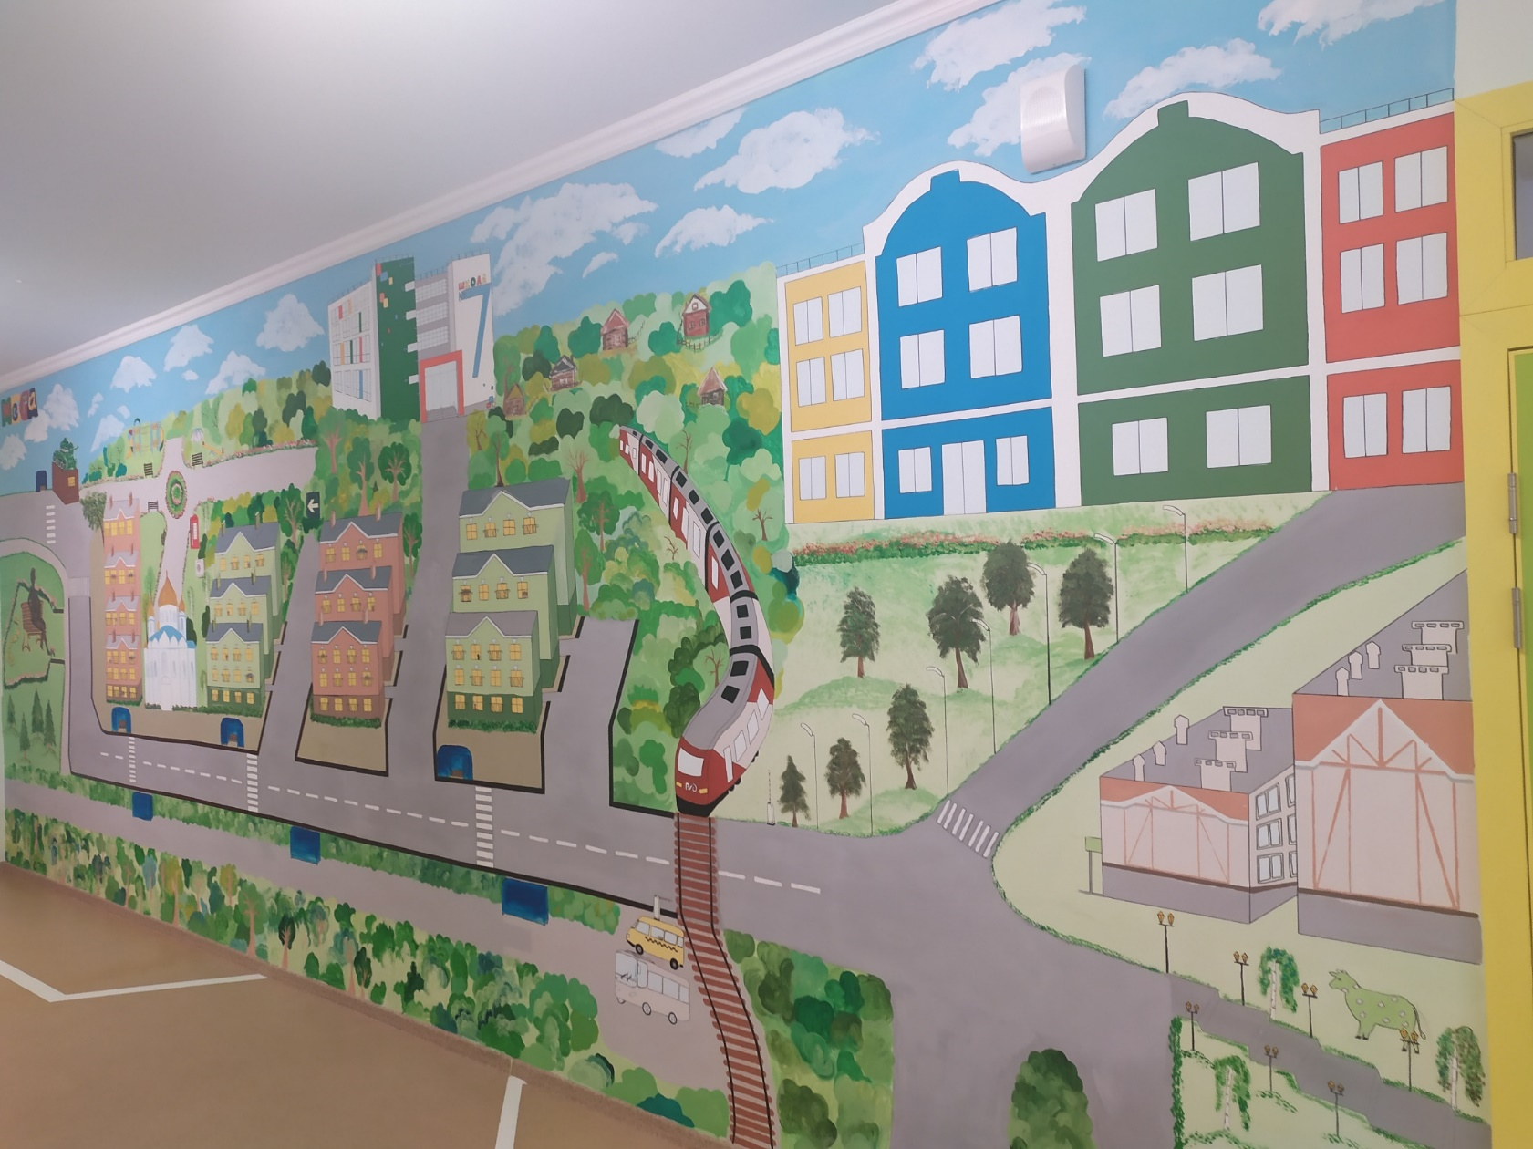
«Улицы нашего микрорайона…»

Slide 10
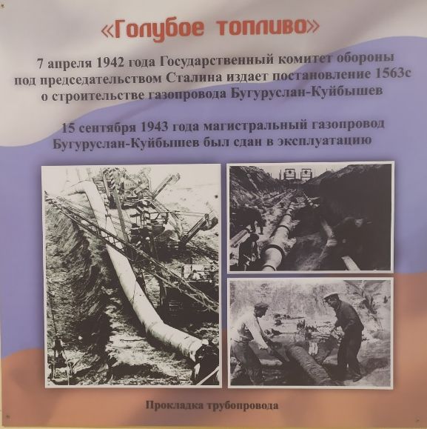
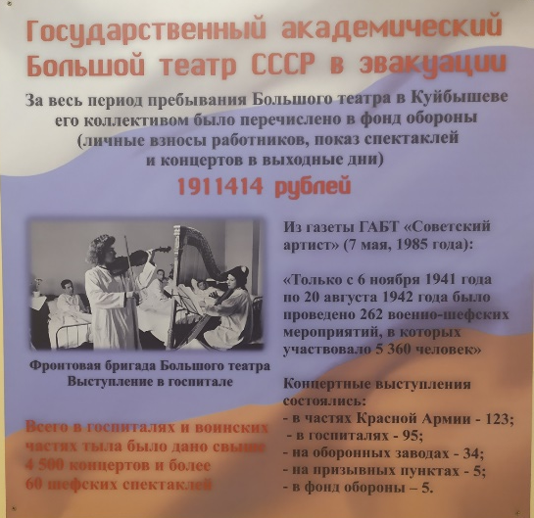
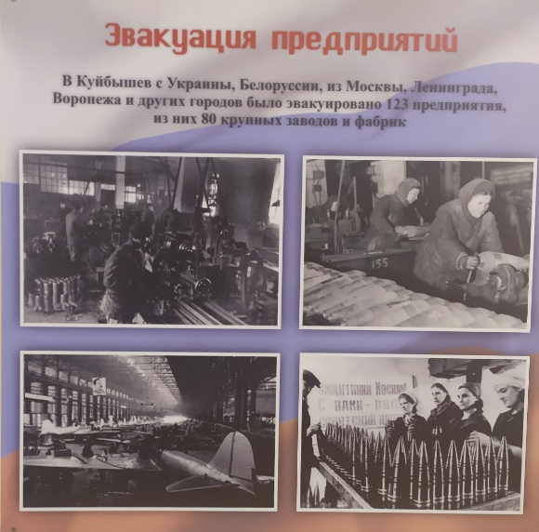
«Куйбышев - запасная столица»

Slide 11
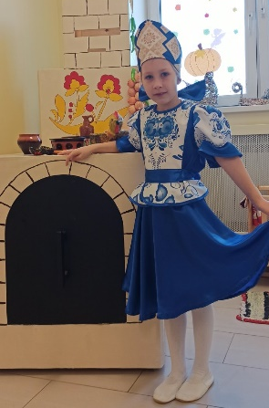
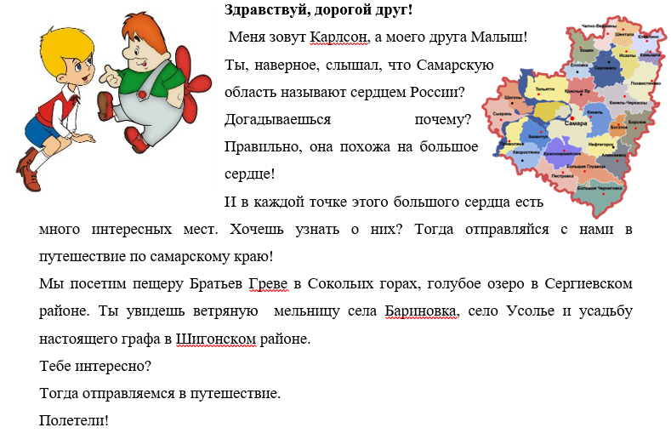
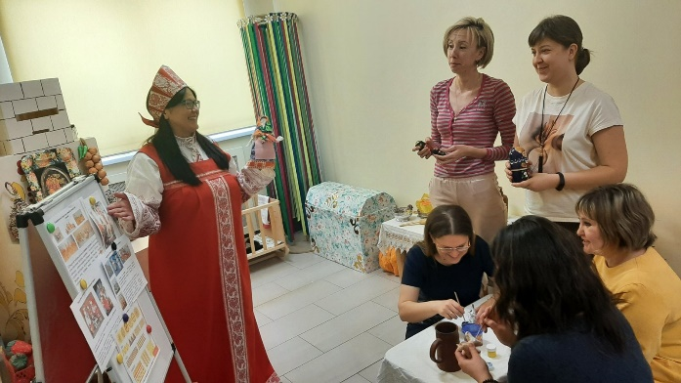
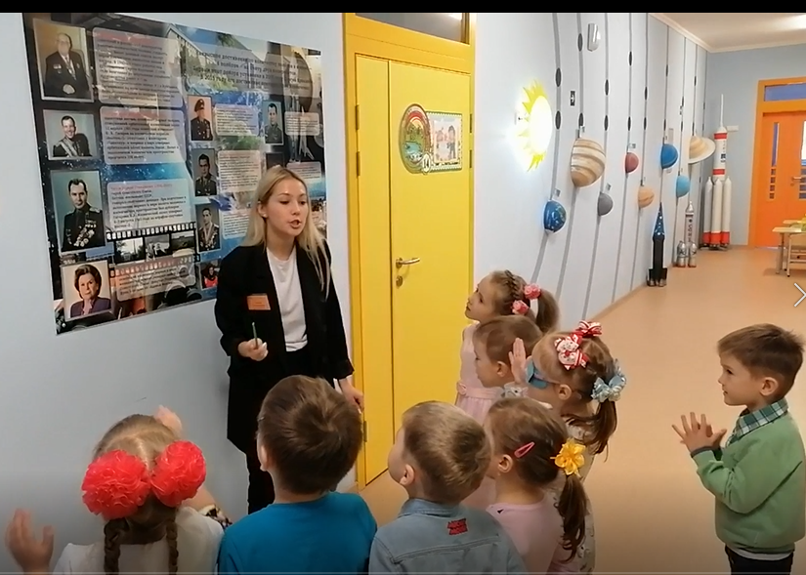
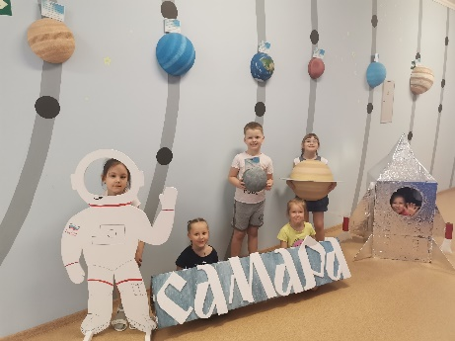
Возможности интерактивной среды
Виртуальные экскурсии
Мастер-классы
Проектная деятельность
ОД по теме проектной площадки
Образовательные квесты
Калейдоскоп народных игр «В русской избе»

